Slide 1
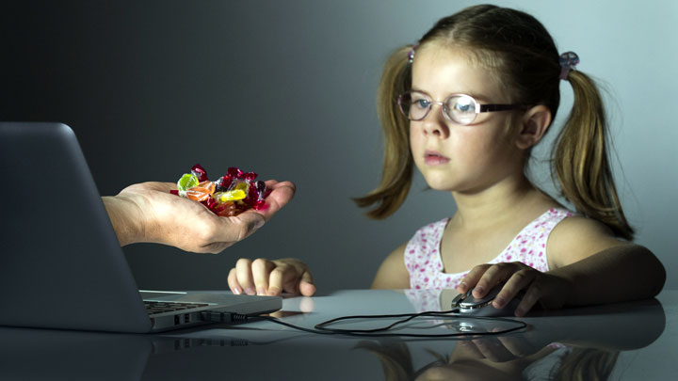
Безопасный интернет
Заместитель директора по УВР
Иванова Марина Александровна
муниципальное общеобразовательное учреждение «Средняя школа № 80 с углублённым изучением английского языка

Slide 2
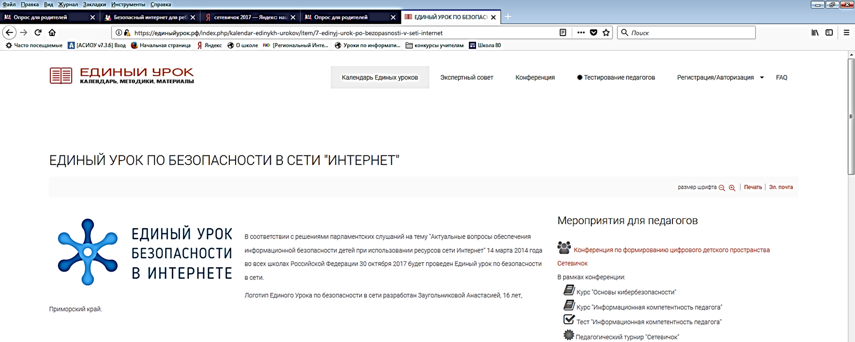
ИНИЦИАТИВА СОВЕТА ФЕДЕРАЦИИ ФЕДЕРАЛЬНОГО СОБРАНИЯ
Единый урок безопасности в Интернете проходит ежегодно с 2014 года
www.Единыйурок.рф
В ходе уроков, квестов и других мероприятий охватываются миллионы российских подростков.

Slide 3
БЕЗОПАСНОСТЬ ДЕТЕЙ В ИНТЕРНЕТЕ
Временная комиссия по развитию информационного общества Совета Федерации
Российские дети регулярно посещают сеть и зачастую без контроля и присмотра. Это проводит к различным проблемам, таким как:
Издевательство над ребенком ровесниками и незнакомцами в сети;
Воровство его аккаунтов, денег и личных данных;
Втягивание ребенка в асоциальную деятельность (группы смерти, группы с рекламой наркотиков и т.д);
Прочтение детьми информации, вредящих их мировоззрению и психотическому состоянию.

Slide 4
ДЕТИ В ИНТЕРНЕТЕ
СТАТИСТИКА
По данным исследования «Образ жизни российских подростков в сети» у 87% детей возникали различные проблемы в сети «Интернет» только за последний год.
Только 17% рассказали о них своим родителям.
ПРИЧИНЫ:
1. Уверенность детей в незнании родителями решения их проблем;
2. Страх перед родителями;
3. Отсутствии возможности рассказать и поделиться с родителями своими проблемами.

Slide 5
ОСНОВНЫЕ СОВЕТЫ
Независимо от возраста ребенка используйте программное обеспечение, помогающее фильтровать и контролировать информацию, но не полагайтесь полностью на него. Ваше внимание к ребенку – главный метод защиты.
Если Ваш ребенок имеет аккаунт на одном из социальных сервисов (LiveJournal, blogs.mail.ru, vkontakte.ru и т.п.), внимательно изучите, какую информацию помещают его участники в своих профилях и блогах, включая фотографии и видео.

Slide 6
ОСНОВНЫЕ СОВЕТЫ
Проверьте, с какими другими сайтами связан социальный сервис Вашего ребенка. Странички Вашего ребенка могут быть безопасными, но могут и содержать ссылки на нежелательные и опасные сайты (например, порносайт, или сайт, на котором друг упоминает номер сотового телефона Вашего ребенка или Ваш домашний адрес)
Поощряйте Ваших детей сообщать обо всем странном или отталкивающем и не слишком остро реагируйте, когда они это делают (из-за опасения потерять доступ к Интернету дети не говорят родителям о проблемах, а также могут начать использовать Интернет вне дома и школы).
Будьте в курсе сетевой жизни Вашего ребенка. Интересуйтесь, кто их друзья в Интернете так же, как интересуетесь реальными друзьями.

Slide 7
УЗНАЙТЕ БОЛЬШЕ
На портале «Сетевичок» www.Сетевичок.рф создан
специальный раздел для родителей
Родителям ресурс помогает узнать:
1. о мерах родительского контроля;
2. об опасностях для их детей в интернете;
3. как помочь ребенку, если он стал жертвой в Интернет;
4. как научить ребенка пользоваться Интернетом безопасно.

Slide 8
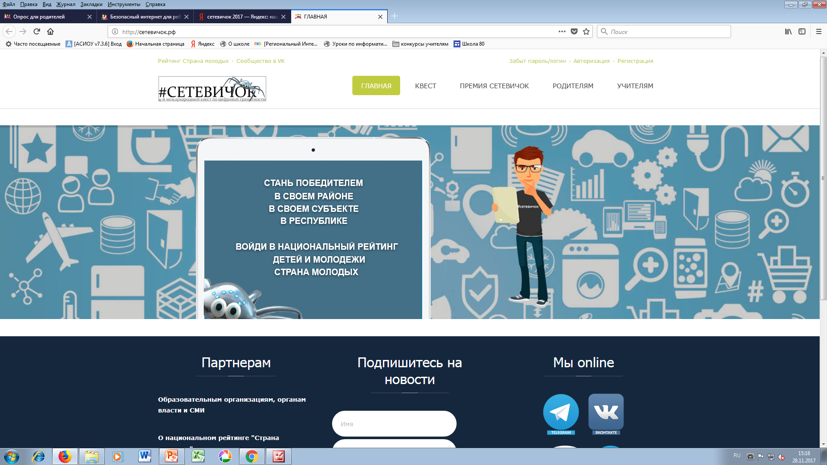
Портал «Сетевичок»

Slide 9
ПРОЙДИТЕ ОПРОС
На портале «Сетевичок» http://сетевичок.рф/roditelyam/opros-dlya-roditelej размещен опрос для родителей «Дети в интернете глазами родителей»
В опросе около 10 вопросов, которые посвящены вопросам цифрового воспитания родителями своих детей.
В анкете представлены вопросы о том, чем дети заняты в Сети, следует ли их защищать от опасной информации, и как именно семья осуществляет такую защиту.

Slide 10
Сайт школы http://76202s080.edusite.ru/p54aa1.html

Slide 11
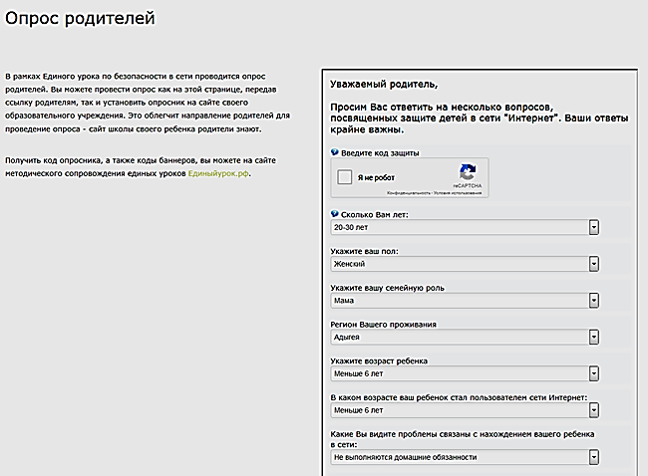

Slide 12
«Лучше сразу обеспечить безопасность ребенку, чем потом сожалеть» /Американская пословица /

